Slide 1
Socket programming
Computer Network Lab.

Slide 2
주제
1) 바이트 오더링
2) 에러처리
3) UDP 통신

Slide 3
바이트 오더링
바이트 오더링(ordering)
CPU는 메인 메모리의 셀(한 바이트를 담을 수 있다)마다 주소 지정하여 접근
메모리에 ‘멀티바이트’ 자료를 저장하는 방식은 CPU마다 다름
한 바이트로 되어 있는 데이터를 담을 때는 문제 X
Big endian, little endian
예) 0x0102를 메모리 0x10001000에 저장
0x10001000
0x10001001
0x10001000
0x10001001
MSB
0x01
0x02
LSB
LSB
0x02
0x01
MSB
Big endian
Little endian
메모리 주소가 낮은 쪽에 MSB 저장
메모리 주소가 높은 쪽에 MSB 저장

Slide 4
바이트 오더링
바이트 오더링과 네트워크 프로그램의 관계
네트워크 프로그램을 짠다는 것은 하나의 컴퓨터가 가지고 있던 데이터를 다른 컴퓨터로 옮기기 때문에 바이트 오더링이 다르면 문제가 된다.
예1) 동일 프로그램 A와 B
A는 Little endian CPU에서 실행 중, B는 Big endian CPU에서 실행 중
A가 B에게 0x0102 (=258)를 보내면, B는 0x0201 (=513)을 받았다고 착각 => 통신과정은 문제 X, 메모리 데이터 저장 방법이 다르기 때문에 문제 발생
예2) 정보는 패킷으로 포장되어 전달
네트워크 상의 라우터는 패킷의 IP address를 보고 목적지까지 전달
4 bytes인 IP address는 Little endian으로 해석? Big endian으로 해석?
네트워크 장치가 보는 정보는 모두 Big endian으로 약속!!!

Slide 5
예1) 동일 프로그램 A와 B
A는 Little endian CPU에서 실행 중, B는 Big endian CPU에서 실행 중
A가 B에게 0x0102 (=258)를 보내면, B는 0x0201 (=513)을 받았다고 착각 => 통신과정은 문제 X, 메모리 데이터 저장 방법이 다르기 때문에 문제 발생
해결책
멀티 데이터 바이트를 보내지말자
모든 데이터를 single바이트로 보내면 된다.
single 바이트의 대표적인 예 string 형
258 정수를 ‘2’,’5’,’8’ 글자로 바꿔서 보내면 문제가 해결 될 것이다.
c언어에서 str은 싱글바이트이다.
이 방법이 안 통할 때가 있다. 응용프로그램이 아니라 네트워크 장치들 (라우터) 들이 보는 정보 => header, header는 응용프로그램이 아닌 network protocol 이 생성.
header 에는 멀티 데이터 바이트가 있다.
ip주소 4byte로 구성되어있다. => 멀티 바이트 데이터
port 번호 16bit(2byte) => 멀티 바이트 데이터
이렇게 header 에는 멀티 바이트 데이터가 있고 응용프로그램이 single 바이트 데이터로 바꿀 수 없다.
header data 에 담을 정보가 멀티 바이트 데이터이면 big endian 으로 하기로 정했다. (약속)

Slide 6
응용프로그램을 짤 때 ip주소, port 번호 만은 byte ordering에 신경을 써야한다.
바이트 오더링 변환 함수를 써라

Slide 7
바이트 오더링
바이트 오더링 변환 함수
u_short htons (u_short host): 2 bytes
u_short ntohs (u_short net): 2 bytes
u_long htonl (u_long host): 4 bytes
u_long ntohl (u_long net): 4 bytes
내 PC가 Little endian인지 Big endian인지 확실하지 않다면
변환함수 사용 권장!
H: “host”,
N: “network”
요즘 C 언어의 double 타입 변수는 8 bytes인 시스템이 많음.
8 bytes짜리 데이터의 바이트 오더링을 변환하는 함수는 없는가?
예전엔 필요 없었으나 요즘엔 htonll(), ntohll() 제공됨
Notes:
u_short htons (u_short host): 2 bytes host의 byte ordering을 network의 byte ordering 으로 변경 => data를 보내는 상황
u_short ntohs (u_short net): 2 bytes network의 byte ordering을 host의 byte ordering 으로 변경 => data를 받는 상황
마지막 s 와 l 의 차이 s 는 short 2byte 에 사용, l은 long 4byte에 사용
s 는 2byte 정보 => port 번호
l 은 4byte 정보 => ip 주소

Slide 8
바이트 오더링
주의 사항
바이트 오더링은 멀티바이트 데이터에 대한 이슈이며, 1 바이트짜리 데이터와는 무관
예) 네트워크 프로그램에서
Int 변수 1개 전달: 바이트 오더링 변환 필요
Char 변수 4개 전달: 바이트 오더링 변환 불필요
SOCKADDR_IN 구조체에서
sin_family는 호스트 오더링
패킷에 기록되는 정보 아님
sin_port, sin_addr는 Big endian으로 해석됨
메모리를 그대로 복사해서 패킷 헤더에 기록되는 정보임

Slide 9
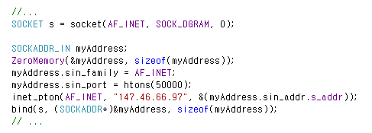
바이트 오더링
소켓 이름 붙이기 예제 (revisited)
sin_port는 Big endian으로 변환해야 함
inet_pton()이 Big endian으로 자동 변환

Slide 10
에러 처리
소켓 함수는 위험한 함수들
가끔은 Windows가 소켓 생성에 실패할 수 있고,
가끔은 사용하고자 하는 포트 번호가 이미 사용 중일 수도 있음
소켓 생성에 실패했는데, 그 소켓에 이름을 붙이려고 하면 무슨 일이 발생할까?
소켓 함수를 호출할 때마다
에러 여부를 확인하고
에러 발생했으면 반드시 원인 확인
사실 소켓 함수에서 에러가 발생하면,
프로그램을 정상 종료하는 외에 별다른 수습 방법이 없는 경우 많음
Notes:
소켓 라이브러리 함수는 hardware를 건드린다 (why? 입출력 시스템)
응용 프로그램이 hardware를 건드리게 하면 무슨일이 일어날지 모른다.
os 만 hardware를 건드리게 되어 있고 응용 프로그램은 os에 요청하여 hardware에 접근
os 에 마땅하다고 생각하지 않으면 응용프로그램을 실행 시켜주지 않는다 => 위험한 함수 (실행되지 않을 가능성이 있기 때문에)
=> os 가 너무 바쁘거나 , 응용프로그램이 잘 못 되었다고 생각할 경우
그렇기 때문에 소켓 함수는 실행 할 때마다 에려 여부 확인하고 제대로 실행되었는지 확인해야한다.
error 가 발생하면 응용프로그램 정상 종료 요청.
왜 error 가 발생했는지 화면에 찍어줘야 debuging 가능

Slide 11
에러 처리
새로운 소켓 생성 함수들
에러 발생 확인
소켓 함수마다 리턴 값 확인
socket(), accept(): INVALID_SOCKET
bind(), connect(), listen(), recv(), recvfrom(), send(), sendto(): SOCKET_ERROR
에러 원인 확인
WSAGetLastError()
가장 최근에 발생한 소켓 에러 코드 리턴
값의 의미는 구글에서 검색할 것
키워드: windows socket error codes
그 밖의 소켓 라이브러리 함수들
에러 코드를 설명 문자열로 변환해주는 함수 FormatMessage()가 있으나 사용이 불편함
Notes:
TCP 소켓 프로그램 실행 중 ‘Ctrl+C’로 프로그램을 강제 중단하면 그 호스트에서는 10053 에러 발생하며, 상대방에게는 TCP reset(혹은 RST) 패킷이 전달되어 10054 에러 발생
-------------------------------------------------------------------------------------------------------------------------------------------------
소켓 함수들은 정상 실행이 안되면 대부분 socket_error 가 넘어온다.
예외 ) socket(), accept() 함수들은 두 함수가 성공적으로 실행되면 socket 이 만들어져야한다.
실패했다면 정상적이지 않은 socket 이 나온다. 이때 INVALD_SOCKET 이라는 값이 넘어온다.
WSAGetLastError() => 가장 최근에 발생한 error 를 알 수 있다. error code 숫자 return, 무슨 의미인지는 google 에 검색

Slide 12
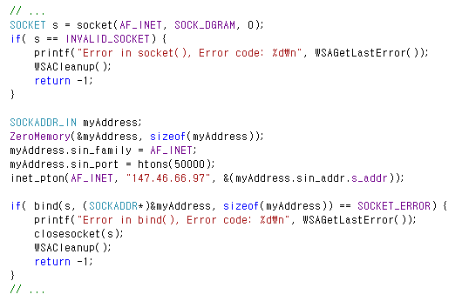
에러 처리

Slide 13
Soc3
Soc2와 동일하나,
1) IP 주소와 포트 번호를 Big endian으로 변환하여 설정,
2) 모든 소켓 함수에는 에러 처리

Slide 14
네트워크 프로그램 모델
클라이언트-서버 모델
하나의 서비스는 서버와 클라이언트로 구성
서버 프로그램이 먼저 실행되고, 클라이언트 프로그램은 필요할 때 실행되어 서버에 접속
프로그램 작성 쉬움
예) WWW
Peer-to-Peer (P2P) 모델
서버와 클라이언트의 구분 없음
프로그램 작성이 어려움
예) Torrent
Notes:
클라이언트 - 서버 모델이 쉽고 장점이 많다

Slide 15
UDP 클라이언트-서버
UDP 소켓
데이터를 항상 전달해 주지는 않음
간단하고 전송속도가 비교적 균일함
UDP 멀티플렉싱
클라이언트가 많아져도,
서버 소켓이 많아지지 않음
UDP 서버
UDP 서버
UDP
클라이언트 1
UDP
클라이언트 1
UDP
클라이언트 2
Notes:
protocol 4계층에서 tcp/udp 중 하나를 골라야한다.
tcp는 packet을 보내면 100% 확률 => STREAM
udp는 packet은 가끔 깨져도 된다 => DEGRAM
왜 udp를 쓸까 ??
1. 해주는 일이 없어 가볍다. => host에 부담이 안간다.
2. tcp는 컴퓨터에 부담을 주기도 하고, 너무 똑똑해서 packet을 보내라고해서 보내는 게 아니라 자기가 아니라고 생각하면 안보낸다.
대부분의 pakcet은 tcp이다.
mutilplexing 방법에서 tcp와 udp는 크게 다르다.
하나 밖에 없는 server 프로그램을 여러 client가 어떻게 service를 받을 수 있는가?
그림에서 빨간 동그라미는 socket이다.
왼쪽 그림은 client가 한명 일 때이다. => 오른쪽그림이 멀티플렉싱에 대한 그림이다. (서버에서 한 socket을 가지고 통신한다. => 이것이 tcp와 udp의 차이)

Slide 16
UDP 클라이언트-서버
UDP 클라이언트-서버의 동작
서버
클라이언트
socket()
socket()
bind()
recvfrom()
sendto ()
sendto()
recvfrom()
closesocket()
closesocket()
Q) 왜 클라이언트 소켓에는 “이름 붙이기”가 없을까?
Notes:
서버 :
1. socket을 만든다.
2. 만든 socket에 bind 함수로 이름을 붙여준다.
3. server의 ip주소에 port번호 으로 찾아오면 서버에서 제공하는 서비스를 받을 수 있다고 알린다.
4. ip와 port 번호 직접 찾아서 오기 불편하다. => 웹브라우저와 같이 찾아오기 쉽게 만든다.
5. 데이터를 받을 때 쓰는 함수 recvfrom()
6. 데이터를 보낼 때 쓰는 함수 sendto()
클라이언트 함수는 자기 할일 다하고 나가지만 서버는 절대 죽지 않고 무한 loop 돌면서 찾아오는 클라이언트에게 서비스를 제공해햔다
해당 슬라이드에서 개념상 closesocket() 을 넣었지만 원래 없는게 맞다.
클라이언트 :
1. socket을 만든다.
2. bind 함수에 이름을 붙여야할 거 같은데 안붙인다. 왜냐하면 socket의 이름이 뭔지 그렇게 중요하지 않다. 클라이언트는 사람들한테 찾아오라고 알릴 필요가 없기 때문.
3. os 가 ip주소가 뭔지, 비어있는 port번호가 뭔지 찾아서 알아서 이름을 붙여준다. bind 함수를 사용하면 오히려 error의 여지를 남기기때문에 사용하지 않는 걸 추전
4.

Slide 17
UDP 소켓 함수
생성과 소멸
socket(), closesocket()
이름 붙이기
bind()

Slide 18
UDP 소켓 함수
데이터 송신
전송할 데이터를 OS 내부의 소켓 버퍼로 복사
복사하는 동안 아주 잠깐 블로킹(blocking) 상태
그러나, 소켓 버퍼에 빈 공간이 부족하면 자리가 나기를 기다리며 계속 블로킹 상태
리턴되었다고 해서 데이터가 상대편으로 전송된 것은 아님
int sendto (
SOCKET s, // 소켓 디스크립터
const char *buf, // 보낼 데이터가 담긴 버퍼 주소
int len, // 보낼 데이터의 크기
int flag, // 0으로 설정
const SOCKADDR *to, // 상대편 소켓의 이름
int tolen // to의 길이
)
보낸
바이트 수.
음수는
에러코드
Sendto()가 호출될 때 소켓에 이름이 없으면, OS가 임의로 이름을 붙임
Notes:
이 실습에서 모든 소켓은 “블로킹 소켓”이라고 가정함
------------------------------------------------------------------------------------------------------
데이터를 보내는 함수
int sendto (
SOCKET s, // 소켓 디스크립터 => 시작점의 socket 이름, 내부적인 이름(디스크립터)만 있으면 된다. 여기서 외부적인 이름은 ip, port 번호
const char *buf, // 보낼 데이터가 담긴 버퍼 주소 => 내가 보내고 싶은 data, 문자열의 시작점
int len, // 보낼 데이터의 크기 =>내가 보내고 싶은 data, 문자열의 바이트 수
int flag, // 0으로 설정 => send to 함수의 옵션을 조정하는 변수, 우리는 보통 0으로 사용
const SOCKADDR *to, // 상대편 소켓의 이름 => 누구한테 보낼지 (외부적인 이름)
int tolen // to의 길이 => 누구한테 보낼지
)

Slide 19
UDP 소켓 함수
데이터 수신
OS 내부의 소켓 버퍼에서 buf로 데이터 복사
복사하는 동안은 아주 잠깐 블로킹 상태
소켓 버퍼에 데이터가 없으면, 데이터를 기다리면서 계속 블로킹 상태
int recvfrom (
SOCKET s, // 소켓 디스크립터
char *buf, // 받을 데이터가 담길 버퍼 주소
int len, // 버퍼 크기
int flag, // 0으로 설정
const SOCKADDR *from, // 상대편 소켓의 이름 (OS가 채워 줌)
int *fromlen // from의 길이 (프로그래머/OS가 채워 줌)
)
받은
바이트 수.
음수는
에러코드
참고1) UDP 패킷이 버퍼 크기 len보다 크면, 읽지 못한 부분은 버리고 에러코드 리턴
참고2) 데이터 바이트가 없는 UDP 패킷이 수신되면 리턴값은 0
Notes:
int recvfrom (
SOCKET s, // 소켓 디스크립터 => 내 socket의 이름
char *buf, // 받을 데이터가 담길 버퍼 주소 => os 메모리 영역에서 응용 프로그램 메모리 영역으로 복사해야하기 때문에 빈자리의 시작점을 알려준다
int len, // 버퍼 크기
int flag, // 0으로 설정 => recvfrom 함수의 옵션을 조정하는 변수, 보통 0으로 사용
const SOCKADDR *from, // 상대편 소켓의 이름 (OS가 채워 줌) => 누가 보냈는가 ? -> 이걸 응용프로그램 만드는 사람이 어떻게 알아 ...? send to 와 다르다. 포인터이다.
데이터 보내실 때 보내시는 분 ip주소, port번호도 같이 알려 달라고한다. 만약 다시 send to 를 할일이 없으면 사용할 필요 없다.
int *fromlen // from의 길이 (프로그래머/OS가 채워 줌) =>
)
보통 먹통이된다. packet이 올 때까지 기다린다.

Slide 20
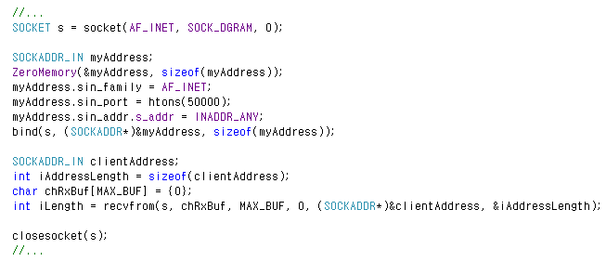
UDP 소켓 함수
예) 서버 (첫 번째 클라이언트로부터 데이터를 받은 후 종료)
수신버퍼로 사용할 배열이 어떻게 초기화될까?
접속한 클라이언트 소켓의 이름과 구조체 크기가
각각 clientAddress, iAddressLength에 담겨있음

Slide 21
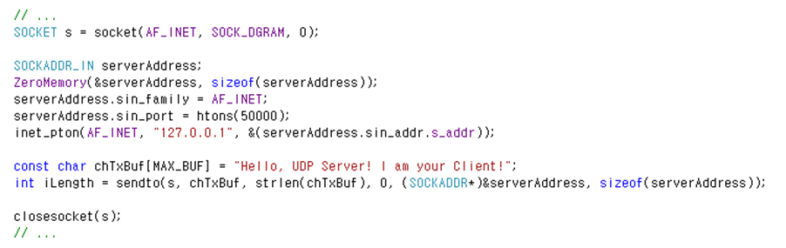
UDP 소켓 함수
예) 클라이언트 (서버에게 데이터를 보낸 후 종료)
NULL로 끝나는 문자열이면 직접 세지 않고 strlen()를 사용해도 됨
C 언어는 배열의 초기값으로 문자열을 저장할 때, 자동으로 NULL을 끝에 붙여준다
Notes:
소켓 만들자 마자 바로 send to
소켓의 이름 , server 소켓을 뒤에서 써줘야한다.

Slide 22
Soc4_1
클라이언트 프로그램
UDP 소켓을 하나 생성,
서버에게 “Hello, UDP Time server!” 송신
서버로부터 “Hi, Client. Current time is …”를 수신한 후 종료
화면에 모든 송수신 문자열을 출력할 것

Slide 23
Soc4_2
서버 프로그램
UDP 소켓을 하나 생성
- IP address = INADDR_ANY, port number = 50000
클라이언트의 접속을 기다림
클라이언트가 접속하여 “Hello, UDP Time server!”를 보내면,
“Hi, Client. Current time is …”로 응답
화면에 모든 송수신 문자열을 출력하고, 프로그램이 영원히 종료되지 않고 다음 클라이언트를 기다려야 함

